Slide 1
第3章 图像变换
本章教学目的和要求
了解图像的几何变换；
了解图像的离散傅立叶变换，掌握其主要性质；
掌握图像离散余弦变换的原理 ；
了解盖伯变换
了解小波变换基础

Slide 2
第3章 图像变换
本章要点
◆ 图像的几何变换
◆ 图像的离散傅立叶变换
◆ 图像的离散余弦变换

Slide 3
3.1 图像的几何变换
◘图像的几何变换包括:
图像的空间平移、比例缩放、旋转、仿射变换和图像插值。
◘图像几何变换的实质:
改变像素的空间位置，估算新空间位置上的像素值。

Slide 4
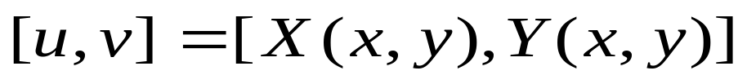


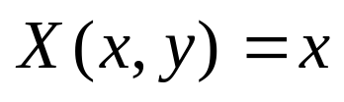


3.1 图像的几何变换
◘图像几何变换的一般表达式 :
其中， 为变换后图像像素的笛卡尔坐标， 为原始图像中像素的笛卡尔坐标。这样就得到了原始图像与变换后图像的像素的对应关系。
如果 ， ，则有 ， 即变换后图像仅仅是原图像的简单拷贝。

Slide 5

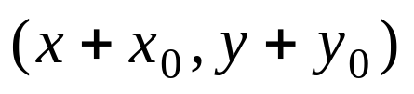
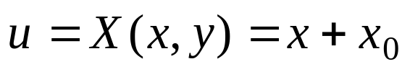
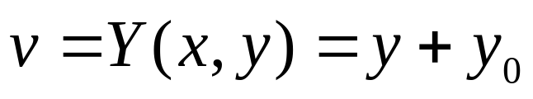
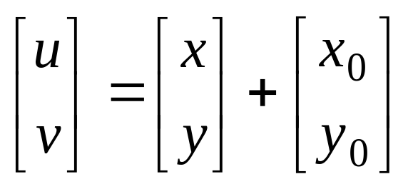




3.1 图像的几何变换
◘平移变换 :
若图像像素点 平移到 ，则变换函数为
，
写成矩阵表达式为：
其中， 和 分别为 和 的坐标平移量。

Slide 6
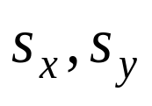
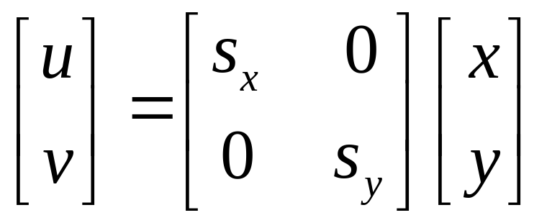
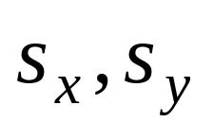


3.1 图像的几何变换
◘比例缩放 :
若图像坐标 缩放到（ )倍，则变换函数为：
其中, 分别为 和 坐标的缩放因子，其大于1表示放大，小于1表示缩小。

Slide 7

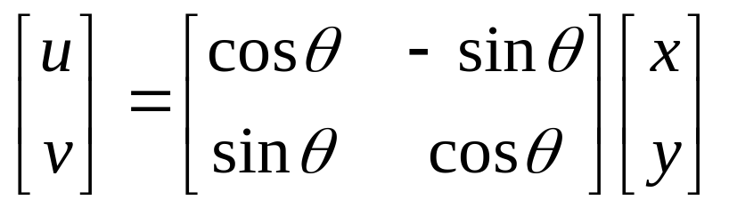
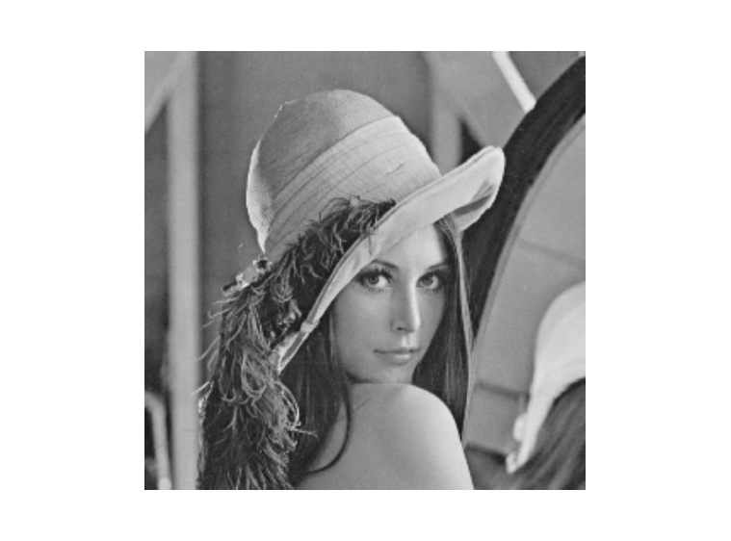
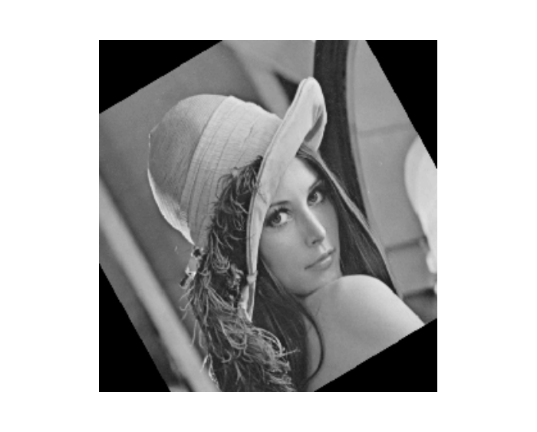
3.1 图像的几何变换
◘旋转变换 :
将输入图像绕笛卡尔坐标系的原点逆时针旋转 角度，则变换后图像坐标为：
图像旋转变换的示例 :
(a) 原始图像 (b) 逆时针旋转30度后的图像

Slide 8
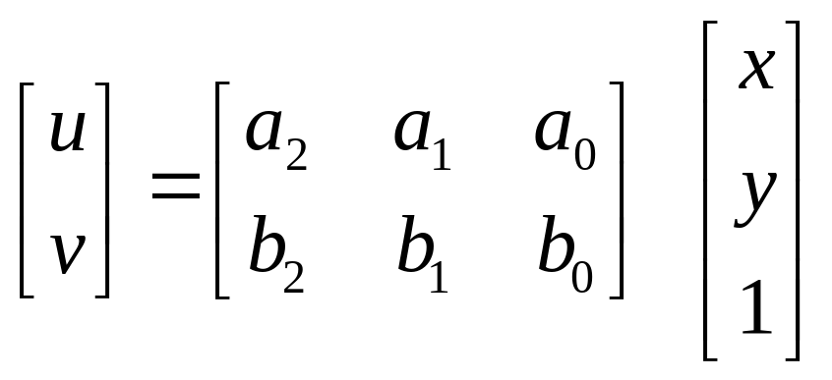
3.1 图像的几何变换
◘仿射变换 :
仿射变换的一般表达式为:
平移、比例缩放和旋转变换都是一种称为仿射变换的特殊情况。
仿射变换具有如下性质：
（1）仿射变换有6个自由度（对应变换中的6个系数），因此，仿射变换后互相平行直线仍然为平行直线，三角形映射后仍是三角形。但却不能保证将四边形以上的多边形映射为等边数的多边形。
（2）仿射变换的乘积和逆变换仍是仿射变换。
（3）仿射变换能够实现平移、旋转、缩放等几何变换。

Slide 9
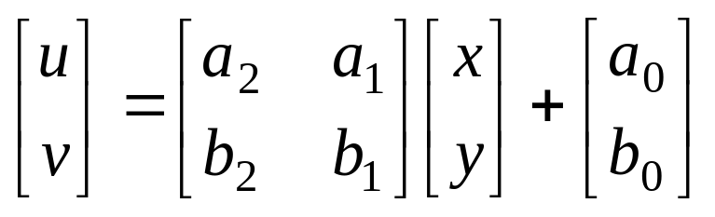





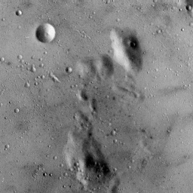
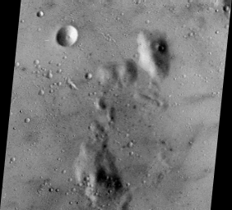
3.1 图像的几何变换
上式可以表示成如下的线性表达式 :
设定加权因子 和 的值，可以得到不同的变换。例如，当选定
， ， ，该情况是图像剪切的一种列剪切。
（a）原始图像 （b）仿射变换后图像

Slide 10
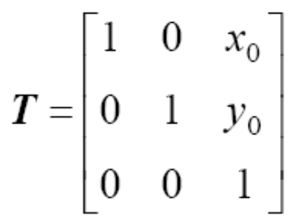
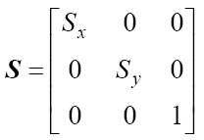
统一的矩阵表达形式
平移变换
尺度（放缩）变换

Slide 11
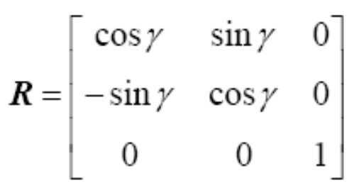

旋转变换
级联
级联对变换顺序敏感，举例证明。

Slide 12
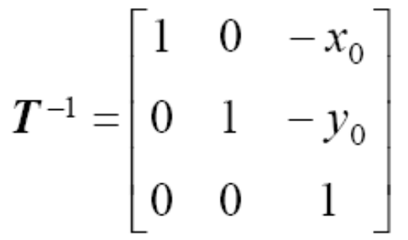
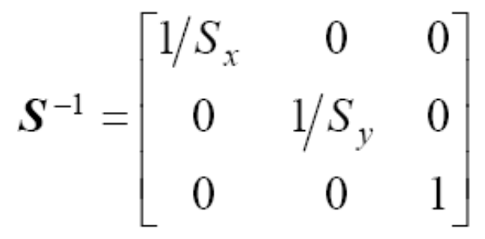
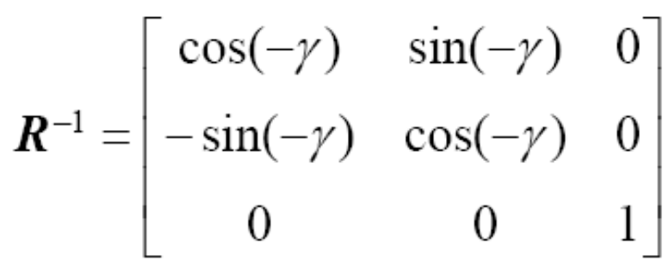
反变换

Slide 13
3.1 图像的几何变换
◘灰度插值 :
在数字图像中，由于其灰度值只是在整数位置(x,y)被定义，即规定所有的像素值都位于采样栅格的整数坐标处。而通过几何变换后的灰度值往往会出现在原始图像中相邻像素值的点之间。为此，需要通过插值运算来获得变换后不在采样点上的像素的灰度值。

Slide 14
PROBLEM
SOLUTION
f(x’, y’)
g(x, y )

Slide 15

3.1 图像的几何变换
◘常用的灰度插值方法 :
(1) 最近邻插值法：也称作零阶插值，就是令变换后像素的灰度值等于距它最近的输入像素的灰度值。
特点：造成的空间偏移误差为 像素单位，计算简单。但当图像中的像素灰度级有细微变化时，该方法会在图像中产生人工的痕迹。
(2)双线性插值: 也称作一阶插值,该方法通常是沿图像矩阵的每一列（行）进行插值，然后对插值后所得到的矩阵再沿着行（列）方向进行线性插值。
特点:当对相邻四个像素点采用双线性插值时，所得表面在邻域处是吻合的，但斜率不吻合。并且双线性灰度插值的平滑作用可能使得图像的细节产生退化，这种现象在进行图像放大时尤其明显。

Slide 16
Interpolation methods:
Nearest neighbour
Bilinear
Bicubic,...
Nearest Neighbour (Zero order):
f(x’, y’)
g(x, y )
1
1
2
3
4

Slide 17
Bilinear (First-Order) Interpolation:
Gray level at non-integer coordinates found by interpolating values of four (4) neighbouring pixels using bilinear function.
f(x’, y’)
x
y
g(x, y)

Slide 18
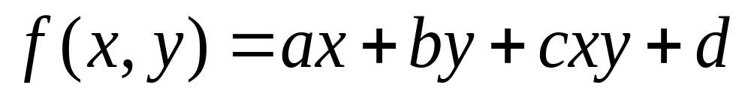
双线性内插
双线性方程

Slide 19
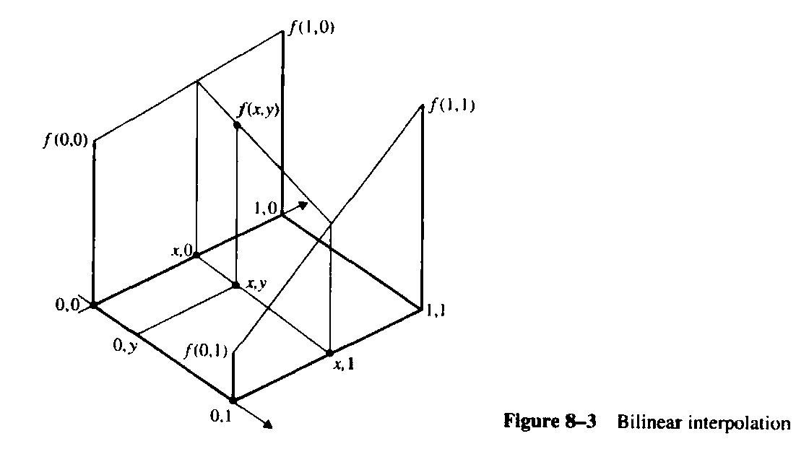
双线性内插

Slide 20
Bilinear vs Nearest Neighbour:
Original
Nearest Neighbour
Bilinear

Slide 21
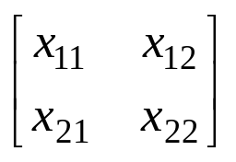
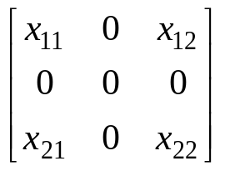
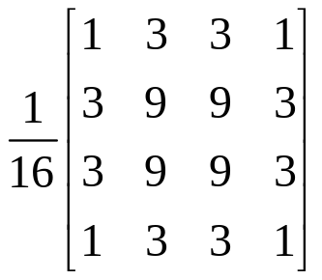
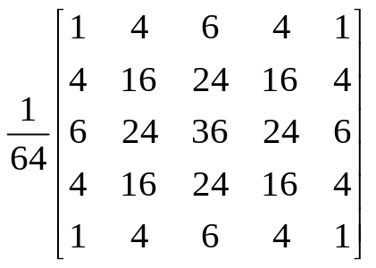
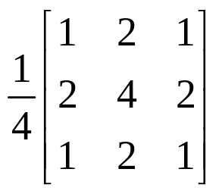
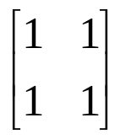
3.1 图像的几何变换
◘灰度插值 :
(3)卷积插值法 :当图像放大时，图像像素的灰度值插值可以通过卷积来实现，即将输入图像两行两列中间插零值，然后通过低通模板滤波。
输入图像邻域 插零的邻域
一般低通模板有：
柱形 棱锥形 钟形 三次B样条

Slide 22
Gray-Level Interpolation
(1) Forward Mapping
-compute new coordinates
f(x’, y’)
g(x, y )
-then “spread” gray level over four neighbouring pixels using interpolation
g(x, y )

Slide 23
(2) Backward Mapping
E.g., for translation
g(x, y )
f(x’, y’)
- (i, j) could in general fall between non-integer coordinates
-obtain gray-level at coordinates (i, j) using interpolation

Slide 24
Forward mapping is wasteful:
Many input pixels may map outside border of output image
Each output pixel may be addressed many times, with many input pixels contributing to final gray level (esp. for demagnification)
g(x, y )
f(x’, y’)

Slide 25
Backward mapping is more practical :
In backward mapping, gray level of each output pixel is determined by one interpolation step between exactly 4 input pixels
g(x, y )
f(x’, y’)
Backward mapping is more practical, although calculating inverse operation may be difficult.

Slide 26
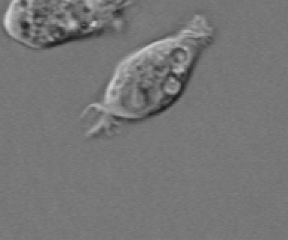


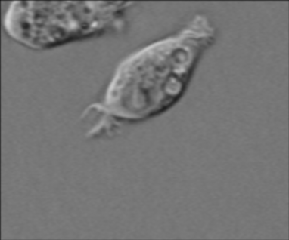
3.1 图像的几何变换
图像插值放大示例：
(a) 原始图像
（b）最近邻插值放大图像
（c）双线性插值放大图像
（d）三次B样条插值放大
Notes:
#Matlab重做插值结果

Slide 27
Matlab中的几何变换
1、图象变换 imtransform
g = imtransform(f,tform,interp)
f - 原始图象
tform - 变换矩阵
interp – 插值方法(nearest,bilinear,bicubic)

Slide 28
放大缩小
tform1 = maketform('affine',[1.5 0 0; 0 1.5 0; 0 0 1]’);
J = imtransform(I,tform1);

Slide 29
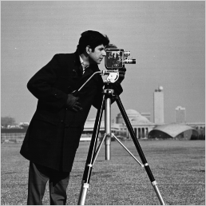
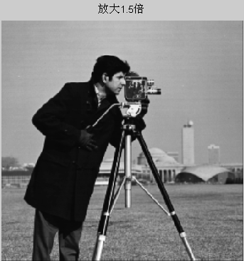
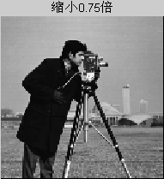

Slide 30
2、放大缩小imresize
g = imresize(f, m,method)
f - 原始图象
m – 缩放倍数
method – 插值方法(nearest,bilinear,bicubic)

Slide 31
I = imread('cameraman.tif');
J = imresize(I,0.5, 'bilinear');
K = imresize(I,1.25, 'bicubic' );
figure,imshow(I),title('原始图象' );
figure,imshow(J),title('缩小0.5倍' );
figure,imshow(K),title('放大1.25倍' );

Slide 32
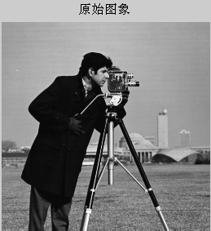
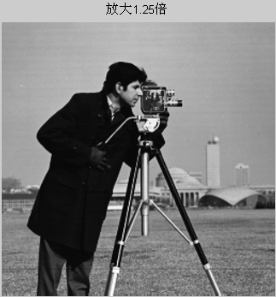
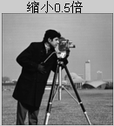

Slide 33
3、旋转imrotate
g = imrotate(f, angle,method, bbox)
f - 原始图象
angle – 旋转角度
method – 插值方法(nearest/bilinear/bicubic)
bbox – 超出范围是否剪切(loose/crop)

Slide 34
I = imread('ic.tif');
J = imrotate(I,-3,'bilinear','crop');
K = imrotate(I,45,'bilinear', 'loose');
L = imrotate(I,45,'bilinear', 'crop');
imshow(I), title('原始图象');
figure, imshow(J),title('顺时针旋转3度');
figure, imshow(K), title('逆时针旋转45度,保留');
figure, imshow(L), title('逆时针旋转45度,剪切');

Slide 35
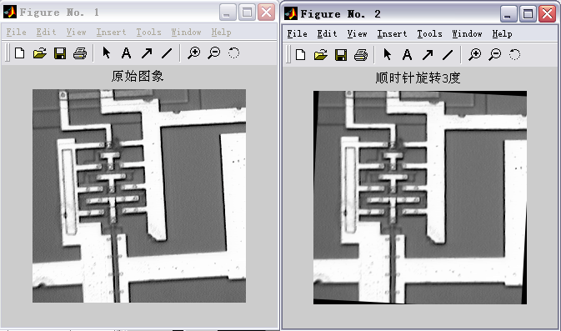

Slide 36
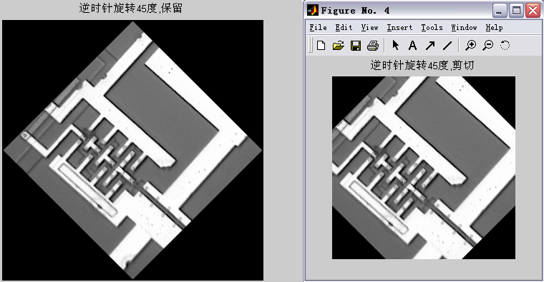

Slide 37
Terms
Geometric correction, Geometric calibration:
几何校正
Spatial transformation: 空间变换
Interpolation: 内插，插值
Nearest neighbor interpolation: 最近邻点
内插
Bilinear interpolation: 双线性内插
Extrapolation: 外插

